Slide 1


Студентський науковий гурток
«Філософські проблеми міжособистісної та міжгрупової комунікації»
Науковий керівник С.М. Гейко
Кафедра філософії та міжнародної комунікації
NATIONAL UNIVERSITY OF LIFE AND ENVIRONMENTAL SCIENCES OF UKRAINE
1
Notes:
1

Slide 2

Звіт
про роботу студентського наукового гуртка
«Філософські проблеми міжособистісної та міжгрупової комунікації»
за 2022-2023 н.р.
Гуманітарно-педагогічний факультет
NATIONAL UNIVERSITY OF LIFE AND ENVIRONMENTAL SCIENCES OF UKRAINE
2
Notes:
2

Slide 3

Робота студентського наукового гуртка «Філософські проблеми міжособистісної та міжгрупової комунікації» спрямована на вивчення філософських аспектів комунікативного процесу, сутності комунікації як процесу кодування, передачі та сприйняття інформації і базується на гуманітарних і соціальних науках, що формують певну базу знань, а також теоретичні та методологічні навички, необхідні для розуміння цього складного і мінливого світу.
NATIONAL UNIVERSITY OF LIFE AND ENVIRONMENTAL SCIENCES OF UKRAINE
3
Notes:
3

Slide 4
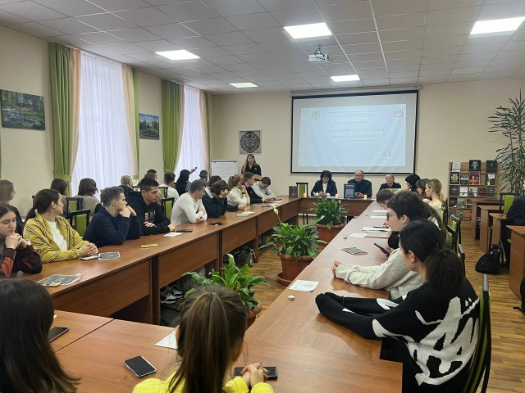
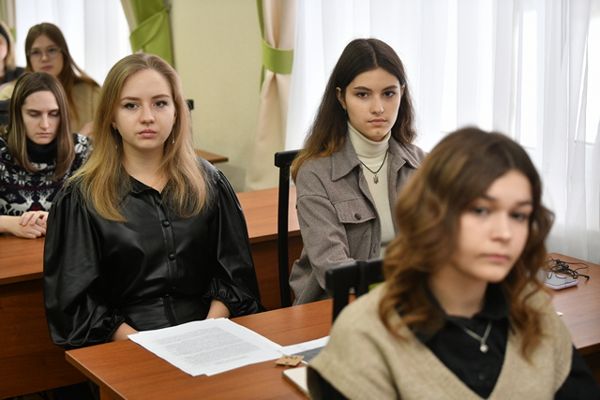
Кількість постійних членів студентського наукового гуртка складає 15 осіб. Участь у роботі гуртка «Філософські проблеми міжособистісної та міжгрупової комунікації» в 2022-2023 н.р. брали студенти 1, 2, 4 курсу спеціальності «Психологія» гуманітарно-педагогічного факультету.
Протягом 2022-2023 н.р. члени гуртка активно опановували філософські та психологічні аспекти комунікації, глибоко досліджували моделі психічної структури особистості, рольову поведінку в процесі спілкування, вербальні та невербальні засоби комунікації. Суттєву увагу було приділено культурній і цивілізаційній складовим в процесі комунікації, діалогу культур, розвитку емоційного та культурного інтелекту.
NATIONAL UNIVERSITY OF LIFE AND ENVIRONMENTAL SCIENCES OF UKRAINE
4
Notes:
4

Slide 5
Досягнуті результати роботи гуртка «Філософські проблеми міжособистісної та міжгрупової комунікації» у 2022 році
Участь у круглому столі «Незалежність України: витоки, досягнення, виклики» (до 31-річниці Незалежності України) 24.08.2022 року https://nubip.edu.ua/node/119234
Участь у Всеукраїнській науково-практичній онлайн-конференції молодих науковців «Роль психології у часі відстоювання незалежності країни» 14.10.2022 року https://nubip.edu.ua/node/119237
Участь у ІІ Міжнародній науково-практичній конференції «Медицина і психологія в репродукції людини – мультидисциплінарний підхід» 22.10.2022 року https://nubip.edu.ua/node/119239
Участь у Міжнародній науково-практичній конференції «Духовний код української ідентичності у вимірі міжкультурної комунікації (до 300-річчя від дня народження Г.С. Сковороди)» 10.11.2022 року https://nubip.edu.ua/node/119240
Участь у науково-практичному семінарі «Національна ідентичність в медіапросторі України» 11.11.2022 року https://nubip.edu.ua/node/119241
Активна участь у конкурсах творчих робіт: конкурс кросворд на філософську тематику, конкурс творчих робіт «Людина ХХІ століття», конкурс творів-есе «Коронація філософського слова» https://nubip.edu.ua/node/119244
NATIONAL UNIVERSITY OF LIFE AND ENVIRONMENTAL SCIENCES OF UKRAINE
5
Notes:
5

Slide 6
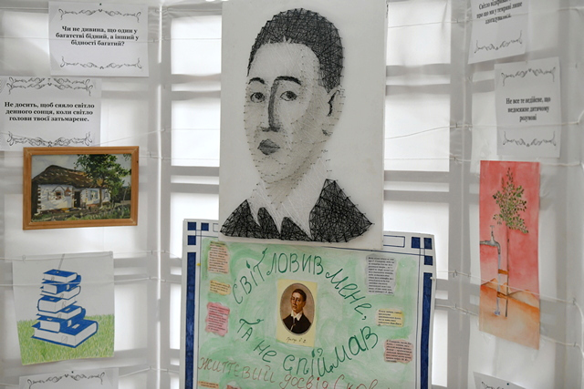
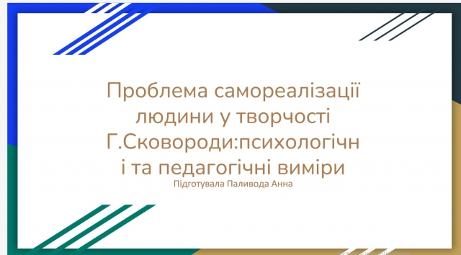
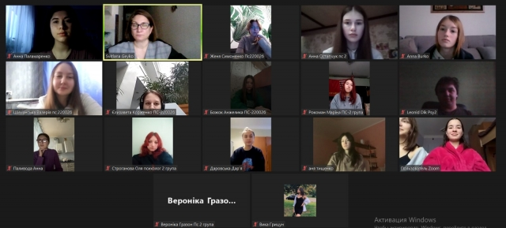
NATIONAL UNIVERSITY OF LIFE AND ENVIRONMENTAL SCIENCES OF UKRAINE
6
Notes:
6

Slide 7
Доповіді на Міжнародній науково-практичній конференції «Духовний код української ідентичності у вимірі міжкультурної комунікації (до 300-річчя від дня народження Г.С. Сковороди)» 10.11.2022 року
Прохоренко Яна, студентка 4 курсу, спеціальність «Психологія», гуманітарно-педагогічний факультет. Тема доповіді: Проблема самореалізації людини у творчості Г. Сковороди: психологічній вимір.
Коляда Ауріка, студентка 4 курсу, спеціальність «Психологія», гуманітарно-педагогічний факультет; Тема доповіді: Психологічні концепції людини в античній філософії.
Засуха Олена, студентка 1 курсу, спеціальність «Психологія», гуманітарно-педагогічний факультет. Тема доповіді: Філософська спадщина Г. Сковороди та її значення в формуванні духовного коду Українства.
Захарчук Анастасія, студентка 1 курсу, спеціальність «Психологія», гуманітарно-педагогічний факультет. Тема доповіді: Роль творчості Г. Сковороди в формуванні культурного коду української нації.
Крамар Вікторія, студентка 1 курсу, спеціальність «Психологія», гуманітарно-педагогічний факультет. Тема доповіді: Актуалізація філософської спадщини Григорія Сковороди в сучасному вимірі.
NATIONAL UNIVERSITY OF LIFE AND ENVIRONMENTAL SCIENCES OF UKRAINE
7
Notes:
7

Slide 8
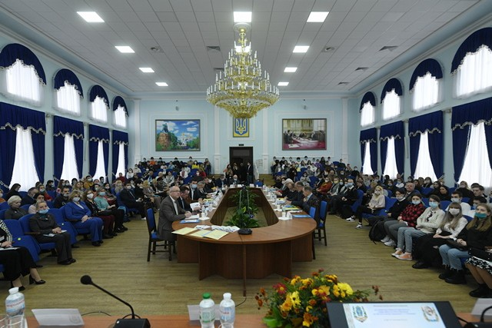
Остапчук Анна, студентка 1 курсу, спеціальність «Психологія», гуманітарно-педагогічний факультет. Тема доповіді: «Дві натури» і «Три світи» у філософському вченні Сковороди як символ духовного коду Українства.
Павленко Лоліта, студентка 1 курсу, спеціальність «Психологія», гуманітарно-педагогічний факультет. Тема доповіді: Психологічні аспекти визначення щастя у творчості Г. Сковороди.
Паливода Анна, студентка 1 курсу, спеціальність «Психологія», гуманітарно-педагогічний факультет. Тема доповіді: Проблема самореалізації людини на прикладі байки Григорія Сковороди «Бджола та Шершень».
NATIONAL UNIVERSITY OF LIFE AND ENVIRONMENTAL SCIENCES OF UKRAINE
8
Notes:
8

Slide 9
Опубліковано тези доповідей:
МАТІСЬКО Валентина, студентка 4 курсу агробіологічного факультету; Роль слова у формуванні національної ідентичності суспільства // Збірник матеріалів міжнародної науково-практичної конференції ««Духовний код української ідентичності у вимірі міжкультурної комунікації» (до 300-річчя від дня народження Г. С. Сковороди), 10-11 листопада 2022 р. – Київ, 2022. – 395 с. Режим доступу: https://nubip.edu.ua/sites/default/files/u368/zbirnik_materialiv_konferenciya_duhovniy_kod_ukrayinskoyi_identichnosti_u_vimiri_mizhkulturnoyi_komunikaciyi.pdf
ПАВЛЕНКО Лоліта Вікторівна, студентка 1 курсу, спеціальність «Психологія», гуманітарно-педагогічний факультет; Психологічні аспекти визначення щастя у творчості Г.Сковороди // Збірник матеріалів міжнародної науково-практичної конференції ««Духовний код української ідентичності у вимірі міжкультурної комунікації» (до 300-річчя від дня народження Г. С. Сковороди), 10-11 листопада 2022 р. – Київ, 2022. – 395 с. Режим доступу: https://nubip.edu.ua/sites/default/files/u368/zbirnik_materialiv_konferenciya_duhovniy_kod_ukrayinskoyi_identichnosti_u_vimiri_mizhkulturnoyi_komunikaciyi.pdf
ПАЛИВОДА Анна Олександрівна, студентка 1 курсу, спеціальність «Психологія», гуманітарно-педагогічний факультет; Проблема самореалізації людини на прикладі байки Григорія Сковороди «Бджола та Шершень» // Збірник матеріалів міжнародної науково-практичної конференції ««Духовний код української ідентичності у вимірі міжкультурної комунікації» (до 300-річчя від дня народження Г. С. Сковороди), 10-11 листопада 2022 р. – Київ, 2022. – 395 с. Режим доступу: https://nubip.edu.ua/sites/default/files/u368/zbirnik_materialiv_konferenciya_duhovniy_kod_ukrayinskoyi_identichnosti_u_vimiri_mizhkulturnoyi_komunikaciyi.pdf
NATIONAL UNIVERSITY OF LIFE AND ENVIRONMENTAL SCIENCES OF UKRAINE
9
Notes:
9

Slide 10
КОВАЛЕНКО Єлизавета, студентка 4 курсу агробіологічного факультету; Формування духовності нації // Збірник матеріалів міжнародної науково-практичної конференції ««Духовний код української ідентичності у вимірі міжкультурної комунікації» (до 300-річчя від дня народження Г. С. Сковороди), 10-11 листопада 2022 р. – Київ, 2022. – 395 с. Режим доступу: https://nubip.edu.ua/sites/default/files/u368/zbirnik_materialiv_konferenciya_duhovniy_kod_ukrayinskoyi_identichnosti_u_vimiri_mizhkulturnoyi_komunikaciyi.pdf
ПРОХОРЕНКО Яна Сергіївна, студентка 4 курсу, спеціальність «Психологія», гуманітарно-педагогічний факультет; кандидат філософських наук, доцент. Проблема самореалізації людини у творчості Г. Сковороди: психологічній вимір // Збірник матеріалів міжнародної науково-практичної конференції ««Духовний код української ідентичності у вимірі міжкультурної комунікації» (до 300-річчя від дня народження Г. С. Сковороди), 10-11 листопада 2022 р. – Київ, 2022. – 395 с. Режим доступу: https://nubip.edu.ua/sites/default/files/u368/zbirnik_materialiv_konferenciya_duhovniy_kod_ukrayinskoyi_identichnosti_u_vimiri_mizhkulturnoyi_komunikaciyi.pdf
ЗАСУХА Олена Олегівна, студентка 1 курсу, спеціальність «Психологія», гуманітарно-педагогічний факультет; Філософська спадщина Г. Сковороди та її значення в формуванні духовного коду Українства // Збірник матеріалів міжнародної науково-практичної конференції ««Духовний код української ідентичності у вимірі міжкультурної комунікації» (до 300-річчя від дня народження Г. С. Сковороди), 10-11 листопада 2022 р. – Київ, 2022. – 395 с. Режим доступу: https://nubip.edu.ua/sites/default/files/u368/zbirnik_materialiv_konferenciya_duhovniy_kod_ukrayinskoyi_identichnosti_u_vimiri_mizhkulturnoyi_komunikaciyi.pdf
NATIONAL UNIVERSITY OF LIFE AND ENVIRONMENTAL SCIENCES OF UKRAINE
10
Notes:
10

Slide 11
ЗАХАРЧУК Анастасія Володимирівна, студентка 1 курсу, спеціальність «Психологія», гуманітарно-педагогічний факультет; Роль творчості Г. Сковороди в формуванні культурного коду української нації // Збірник матеріалів міжнародної науково-практичної конференції ««Духовний код української ідентичності у вимірі міжкультурної комунікації» (до 300-річчя від дня народження Г. С. Сковороди), 10-11 листопада 2022 р. – Київ, 2022. – 395 с. Режим доступу: https://nubip.edu.ua/sites/default/files/u368/zbirnik_materialiv_konferenciya_duhovniy_kod_ukrayinskoyi_identichnosti_u_vimiri_mizhkulturnoyi_komunikaciyi.pdf
КРАМАР Вікторія Вікторівна, студентка 1 курсу, спеціальність «Психологія», гуманітарно-педагогічний факультет; Актуалізація філософської спадщини Григорія Сковороди в сучасному вимірі // Збірник матеріалів міжнародної науково-практичної конференції ««Духовний код української ідентичності у вимірі міжкультурної комунікації» (до 300-річчя від дня народження Г. С. Сковороди), 10-11 листопада 2022 р. – Київ, 2022. – 395 с. Режим доступу: https://nubip.edu.ua/sites/default/files/u368/zbirnik_materialiv_konferenciya_duhovniy_kod_ukrayinskoyi_identichnosti_u_vimiri_mizhkulturnoyi_komunikaciyi.pdf
ОСТАПЧУК Анна Іванівна, студентка 1 курсу, спеціальність «Психологія», гуманітарно-педагогічний факультет; «Дві натури» і «Три світи» у філософському вченні Сковороди як символ духовного коду Українства // Збірник матеріалів міжнародної науково-практичної конференції ««Духовний код української ідентичності у вимірі міжкультурної комунікації» (до 300-річчя від дня народження Г. С. Сковороди), 10-11 листопада 2022 р. – Київ, 2022. – 395 с. Режим доступу: https://nubip.edu.ua/sites/default/files/u368/zbirnik_materialiv_konferenciya_duhovniy_kod_ukrayinskoyi_identichnosti_u_vimiri_mizhkulturnoyi_komunikaciyi.pdf
NATIONAL UNIVERSITY OF LIFE AND ENVIRONMENTAL SCIENCES OF UKRAINE
11
Notes:
11

Slide 12
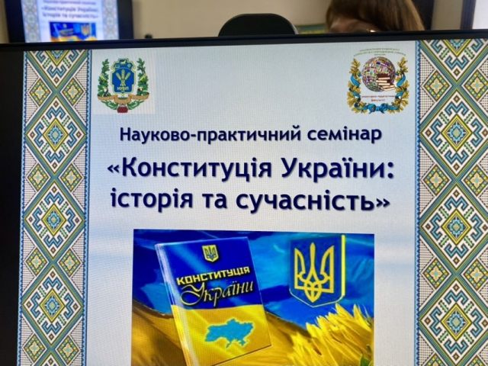
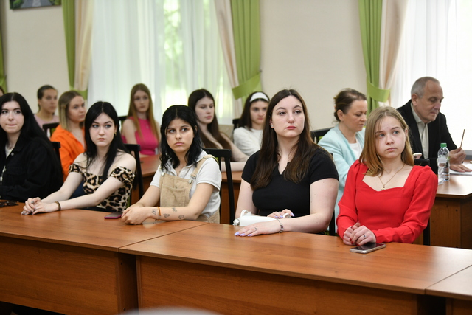
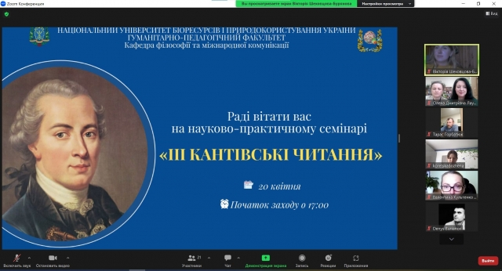
Досягнуті результати роботи гуртка «Філософські проблеми міжособистісної та міжгрупової комунікації» у 2023 році
Участь науково-практичному семінарі ІІІ Кантівські читання, 23.04.2023 р. https://nubip.edu.ua/node/126519
Участь науково-практичному семінарі «Національна українська ідентичність очима молодих науковців» (до 125-річчя НУБіП України), 11.05.2023 р.
Участь Міжнародному науково-практичному семінарі «Історичні уроки Української держави Павла Скоропадського» (до 150-річчя останнього Гетьмана України і 125-річчя НУБіП України), 17.05.2023 р. https://nubip.edu.ua/node/128285
Участь науково-практичному семінарі «Конституція України: історія та сучасність», 28.06.2023 р. https://nubip.edu.ua/node/130311
NATIONAL UNIVERSITY OF LIFE AND ENVIRONMENTAL SCIENCES OF UKRAINE
12
Notes:
12

Slide 13
Опубліковано тези доповідей:
1. «Категоричний імператив» І. Канта і проблема моралі. Вітер Оксана Ігорівна, студентка 2 курсу, спеціальність «Соціальна-робота», Гуманітарно-педагогічний факультет; «ІІІ Кантівські читання», 20 квітня 2023. Режим доступу: https://nubip.edu.ua/sites/default/files/u368/zbirnik-iii_kantivski_chitannya.pdf
2. Агностицизм І. Канта. Боднар Катерина Вадимівна, студентка 2 курсу, спеціальність «Соціальна-робота», Гуманітарно-педагогічний факультет; ; «ІІІ Кантівські читання», 20 квітня 2023. Режим доступу: https://nubip.edu.ua/sites/default/files/u368/zbirnik-iii_kantivski_chitannya.pdf
3. Філософія І. Канта: вчення про антиномії. Брусліновська Альбіна Ігорівна, студентка 2 курсу, спеціальність «Соціальна-робота», Гуманітарно-педагогічний факультет; «ІІІ Кантівські читання», 20 квітня 2023. Режим доступу: https://nubip.edu.ua/sites/default/files/u368/zbirnik-iii_kantivski_chitannya.pdf
4. Філософія І. Канта: теорія пізнання. Скрипник Костянтин Сергійович, студент 2 курсу, спеціальність «Соціальна-робота», Гуманітарно-педагогічний факультет; «ІІІ Кантівські читання», 20 квітня 2023. Режим доступу: https://nubip.edu.ua/sites/default/files/u368/zbirnik-iii_kantivski_chitannya.pdf
5. Філософія І. Канта: вчення про мораль та моральність.Вовченко Марія Іванівна, студентка 2 курсу, спеціальність «Соціальна-робота», Гуманітарно-педагогічний факультет; «ІІІ Кантівські читання», 20 квітня 2023. Режим доступу: https://nubip.edu.ua/sites/default/files/u368/zbirnik-iii_kantivski_chitannya.pdf
NATIONAL UNIVERSITY OF LIFE AND ENVIRONMENTAL SCIENCES OF UKRAINE
13
Notes:
13

Slide 14
6. Кант про буття і пізнання. Коваль Вікторія Юріївна, студентка 2 курсу, спеціальність «Соціальна-робота», Гуманітарно-педагогічний факультет; «ІІІ Кантівські читання», 20 квітня 2023. Режим доступу: https://nubip.edu.ua/sites/default/files/u368/zbirnik-iii_kantivski_chitannya.pdf
7. Філософія Канта і сучасність. Кушниренко Іван Павлович, студент 2 курсу, спеціальність «Соціальна-робота», Гуманітарно-педагогічний факультет; «ІІІ Кантівські читання», 20 квітня 2023. Режим доступу: https://nubip.edu.ua/sites/default/files/u368/zbirnik-iii_kantivski_chitannya.pdf
8. Філософське вчення І. Канта про мораль та пізнання. Григор’єва Маргарита Андріївна, студентка 2 курсу, спеціальність «Соціальна-робота», Гуманітарно-педагогічний факультет; «ІІІ Кантівські читання», 20 квітня 2023. Режим доступу: https://nubip.edu.ua/sites/default/files/u368/zbirnik-iii_kantivski_chitannya.pdf
9. Філософія Канта і сучасність. Бойко Юрій Олександрович, студент 2 курсу, спеціальність «Соціальна-робота», Гуманітарно-педагогічний факультет; «ІІІ Кантівські читання», 20 квітня 2023. Режим доступу: https://nubip.edu.ua/sites/default/files/u368/zbirnik-iii_kantivski_chitannya.pdf
10. Філософія Канта і природознавство XX століття. Галанін Андрій Андрійович, студент 2 курсу, спеціальність «Соціальна-робота», Гуманітарно-педагогічний факультет; «ІІІ Кантівські читання», 20 квітня 2023. Режим доступу: https://nubip.edu.ua/sites/default/files/u368/zbirnik-iii_kantivski_chitannya.pdf
NATIONAL UNIVERSITY OF LIFE AND ENVIRONMENTAL SCIENCES OF UKRAINE
14
Notes:
14

Slide 15
11. Діалектика від Канта до Гегеля. Шевчук Денис Вадимович, студент 2 курсу, спеціальність «Соціальна-робота», Гуманітарно-педагогічний факультет; «ІІІ Кантівські читання», 20 квітня 2023. Режим доступу: https://nubip.edu.ua/sites/default/files/u368/zbirnik-iii_kantivski_chitannya.pdf
12. Проблема моральної свободи в філософії Канта. Кичкирук Вікторія Володимирівна, студентка 2 курсу, спеціальність «Соціальна-робота», Гуманітарно-педагогічний факультет; «ІІІ Кантівські читання», 20 квітня 2023. Режим доступу: https://nubip.edu.ua/sites/default/files/u368/zbirnik-iii_kantivski_chitannya.pdf
13. І. Кант. Життя і основні філософські ідеї. Іванченко Олександр Русланович, студент 2 курсу, спеціальність «Соціальна-робота», Гуманітарно-педагогічний факультет; «ІІІ Кантівські читання», 20 квітня 2023. Режим доступу: https://nubip.edu.ua/sites/default/files/u368/zbirnik-iii_kantivski_chitannya.pdf
14. Етика Канта. Чи можемо ми керуватися її принципами сьогодні? Одарченко Євгенія Володимирівна, студентка 2 курсу, спеціальність «Соціальна-робота», Гуманітарно-педагогічний факультет; «ІІІ Кантівські читання», 20 квітня 2023. Режим доступу: https://nubip.edu.ua/sites/default/files/u368/zbirnik-iii_kantivski_chitannya.pdf
15. Естетика І. Канта. Євстратенко Леся Валентинівна, студентка 2 курсу, спеціальність «Соціальна-робота», Гуманітарно-педагогічний факультет; «ІІІ Кантівські читання», 20 квітня 2023. Режим доступу: https://nubip.edu.ua/sites/default/files/u368/zbirnik-iii_kantivski_chitannya.pdf
16. Моральна неприпустимість самогубства згідно етики І. Канта. Ілляшенко Анастасія Сергіївна, студентка 2 курсу, спеціальність «Соціальна-робота», Гуманітарно-педагогічний факультет; «ІІІ Кантівські читання», 20 квітня 2023. Режим доступу: https://nubip.edu.ua/sites/default/files/u368/zbirnik-iii_kantivski_chitannya.pdf
NATIONAL UNIVERSITY OF LIFE AND ENVIRONMENTAL SCIENCES OF UKRAINE
15
Notes:
15

Slide 16
Опубліковано тези доповідей:
1.Міжкультурна комунікація та національна ідентичність. Матисько Валентина, студентка 1 курсу магістратури, Агробіологічний факультет; «Національна українська ідентичність очима молодих науковців», 11 травня 2023 року.Режим доступу: https://nubip.edu.ua/sites/default/files/u368/zbirnik-_nacionalna_ukrayinska_identichnist_ochima_molodih_naukovciv.pdf
2. Психологічні аспекти національної ідентичності. Коваленко Єлизавета, студентка 1 курсу магістратури, Агробіологічний факультет; «Національна українська ідентичність очима молодих науковців», 11 травня 2023 року.Режим доступу: https://nubip.edu.ua/sites/default/files/u368/zbirnik-_nacionalna_ukrayinska_identichnist_ochima_molodih_naukovciv.pdf
3. Концепт ноосфери в філософії П.Тейяра де Шардена. Маламуж Олександра, студентка 1 курсу, ПС 22 001 б, Гуманітарно-педагогічний факультет; «Національна українська ідентичність очима молодих науковців», 11 травня 2023 року.Режим доступу:https://nubip.edu.ua/sites/default/files/u368/zbirnik-_nacionalna_ukrayinska_identichnist_ochima_molodih_naukovciv.pdf
4. Актуальність нетрадиційних форм пізнання світу: інтуїція, екстрасенсорика, сновидіння. Острова Марія, студентка 1 курсу, ПС 22 001 б, Гуманітарно-педагогічний факультет; «Національна українська ідентичність очима молодих науковців», 11 травня 2023 року.Режим доступу: https://nubip.edu.ua/sites/default/files/u368/zbirnik-_nacionalna_ukrayinska_identichnist_ochima_molodih_naukovciv.pdf
5. Відображення та інформація в сучасному світі. Чуніхін Микита, студент 1 курсу, ПС 22 001 б, Гуманітарно-педагогічний факультет; «Національна українська ідентичність очима молодих науковців», 11 травня 2023 року.Режим доступу: https://nubip.edu.ua/sites/default/files/u368/zbirnik-_nacionalna_ukrayinska_identichnist_ochima_molodih_naukovciv.pdf
6. Концепція «сродної праці» Григорія Сковороди: сучасне розуміння. Топчій Владислава, студентка 1 курсу, ПС 22 001 б, Гуманітарно-педагогічний факультет; ; «Національна українська ідентичність очима молодих науковців», 11 травня 2023 року. Режим доступу: https://nubip.edu.ua/sites/default/files/u368/zbirnik-_nacionalna_ukrayinska_identichnist_ochima_molodih_naukovciv.pdf
NATIONAL UNIVERSITY OF LIFE AND ENVIRONMENTAL SCIENCES OF UKRAINE
16
Notes:
16

Slide 17



Стратегія розвитку наукового студентського гуртка «Філософські проблеми міжособистісної та міжгрупової комунікації»
спрямована на формування наступного покоління лідерів у бізнесі, освіті, урядових та неурядових структурах.
Метою є формування у майбутніх фахівців теоретичних знань у сфері філософії, психології, теорії комунікації, сучасних культурно-цивілізаційних, етичних та антропологічних теорій; вивчення основних понять і дослідницьких підходів, що дозволяють описати особливості сучасної соціокультурної ситуації, а також міжцивілізаційного діалогу.
NATIONAL UNIVERSITY OF LIFE AND ENVIRONMENTAL SCIENCES OF UKRAINE
17
Notes:
17

Slide 18

Перспективною сферою дослідження гуртка є:
Комунікативні стратегії сучасного лідера
Діалог культур в глобалізованому світі
Психічна структура особистості та процес комунікації
NATIONAL UNIVERSITY OF LIFE AND ENVIRONMENTAL SCIENCES OF UKRAINE
18
Notes:
18

